Slide 1
嵌入式作業系統
組員:侯立昇、劉柏誼、陳榮漢

Slide 2
大綱
Linux排程介紹
Linux排程的目標
Linux程式優先順序
現代方法(CFS排程器)
Linux程序狀態機
Xenomai排程介紹

Slide 3
Linux排程的目標
高效性:相同時間下必須完成更多的任務
保證公平性:避免有process一直未被執行
SMP(share-memory mutiprocessor)排程:在多處理器的系統上，CPU必須盡可能公平地在所有處理器上共享
軟實時排程：系統必須有效的呼叫實時程序，但不保證一定滿足其要求

Slide 4
Linux程式優先順序
linux提供了兩類型的排程策略，第一種是普通程序排程策略(SCHED_NORMAL)，第二種是實時程序排程策略(SCHED_FIFO, SCHED_RR)
實時程序排程策略的優先順序都高於普通程序排程策略
SCHED_NORMAL:使task選擇CFS排程器來執行
SCHED_FIFO:先進先出排程沒有時間段，在沒有更高優先順序的情況下，只能等待主動讓出CPU
SCHED_RR:具有時間段，程序用完時間段後把CPU讓給相同優先順序的其他程序

Slide 5
現代方法(CFS排程器)
CFS(Completely Fair Scheduler): 綜合考慮所有程序的執行時間，並使用紅黑樹演算法來進行排列，進而獲得各程序的權重，而每個程序的權重*單位時間=應獲得的CPU時間。
紅黑樹是每個節點都帶有顏色屬性的二元搜尋樹，每個節點具有兩個子節點，其關係為左子節點<節點<右子節點

Slide 6
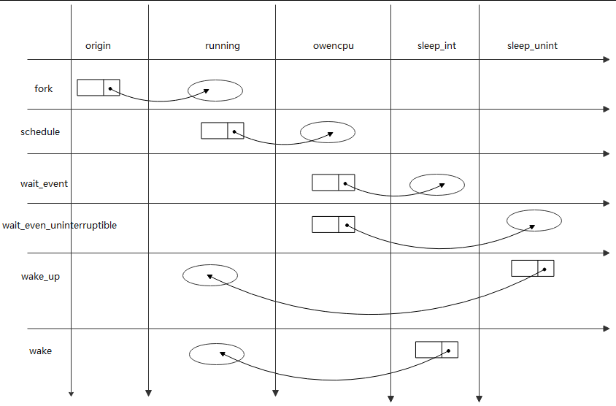
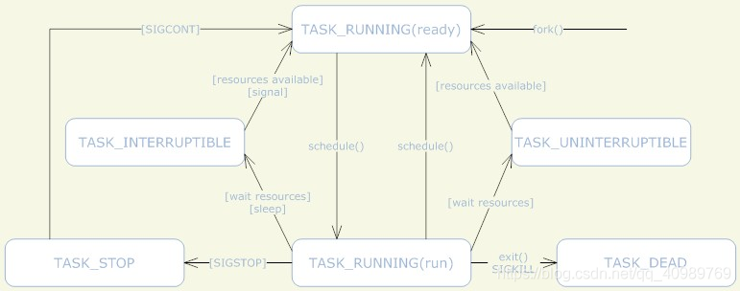
Linux程序狀態機

Slide 7
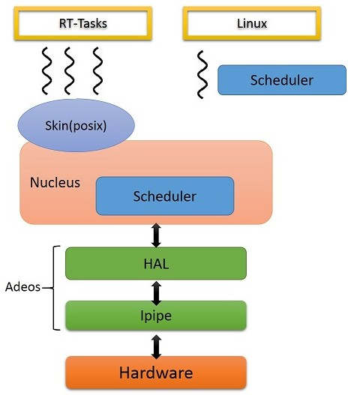
Xenomai排程介紹
Xenomai是一個linux kernel的patch 藉由在底層增加一個架構 負責硬體與接收interrupt 並將interrupt 傳給上層的OS
Xenomai的kernel, 包含schedule、timer、synch、thread、lock等等一般該有的RTOS功能，負責real-time tasks的執行

Slide 8
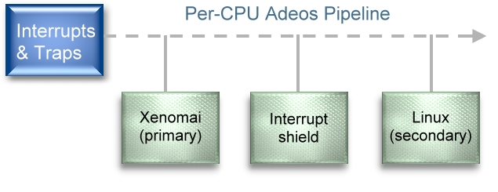
Xenomai排程介紹
負責傳送interrupt的程式稱為ipipe,在ipipe上每個domain都有自己的優先度 高優先度的domain會先接收到interrupt 高優先度的domain的thread 可以preempt低優先度domain的thread

Slide 9
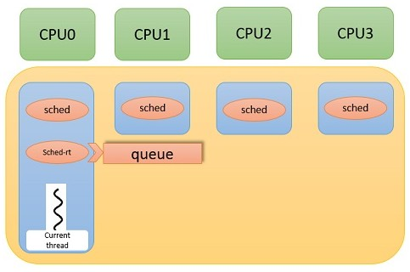
Schedular
優先處理realtime task ,linux也被視為其中一個thread,本身也有scheduler,但須等到沒有real-time task時(idle state),才會執行linux thread

Slide 10
Xenomai與PREEMPT_RT的差異
RT_PREEMPT是基於linux架構去改進 讓更多地方能preempt 達到real-time的能力,Xenomai則是改變整個系統架構 新增一個scheduler與IRQ(中斷請求)管理的機制,讓處理real-time task流程簡化到只剩ipipe->scheduler 就能執行,不會因linux龐大的架構影響到real-time task的處理時間

